Slide 1

SOP-T2-SFDVD Sistemas de ficheiros distribuídos. Versionamento de ficheiros. Armazenamento Cloud e integração.
Sistemas Operativos
Tópicos Avançados
Francisco Pereira/DE-ECT-UTAD
Conhecimentos necessários: Tópicos Essenciais
Notes:
Apresentação Interactiva

Slide 2
Alinhamento
SOP-T2-SFDVC:
Conceitos e noções;
Modelos;
NFS;
CODAS;
Sistemas de versionamento (GIT e SVN); Arquiteturas e modelos; Exemplo prático SVN;
Armazenamento Cloud; Interface local e funcionamento;

Slide 3
SOP-T2-SFDVC SFD conceitos
Sistema de Ficheiros Distribuídos:
Os ficheiros são “vistos” em mais que um dispositivo;
Basta existir um servidor (base/original do ficheiro) e um cliente (onde são vistos e utilizados);
Temos o modo totalmente remoto/externo onde o ficheiro existe e virtual onde é apresentado, ou através de um cópia local e atualização para o servidor.
Num sistema “realmente” distribuído existem múltiplos servidores de ficheiros e múltiplos clientes. Cada servidores podem ter uma cópia total ou parcial dos ficheiros “partilhados”. Entre todos os servidores existe pelo menos cópia completa. Para redundância pode ser aumentado o número de copias mínimas totais, por exemplo duas;
Em sistemas cópia local, pode existir a possibilidade de trabalho online e offline (sem ligação aos servidores).
Notes:
programa Linux htop

Slide 4
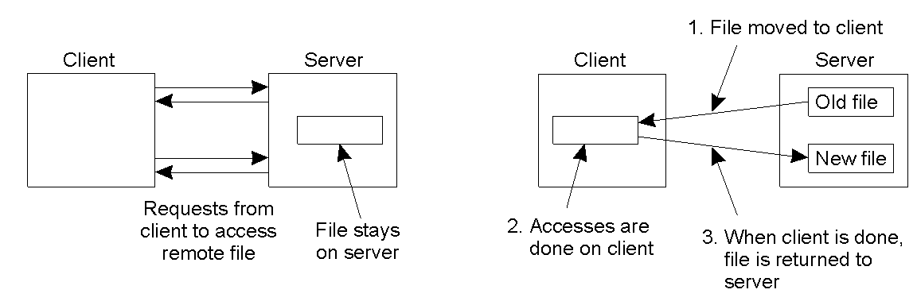
SOP-T2-SFDVC SFD conceitos
Acesso via cópia ou via acesso remoto:
Notes:
programa Linux htop

Slide 5
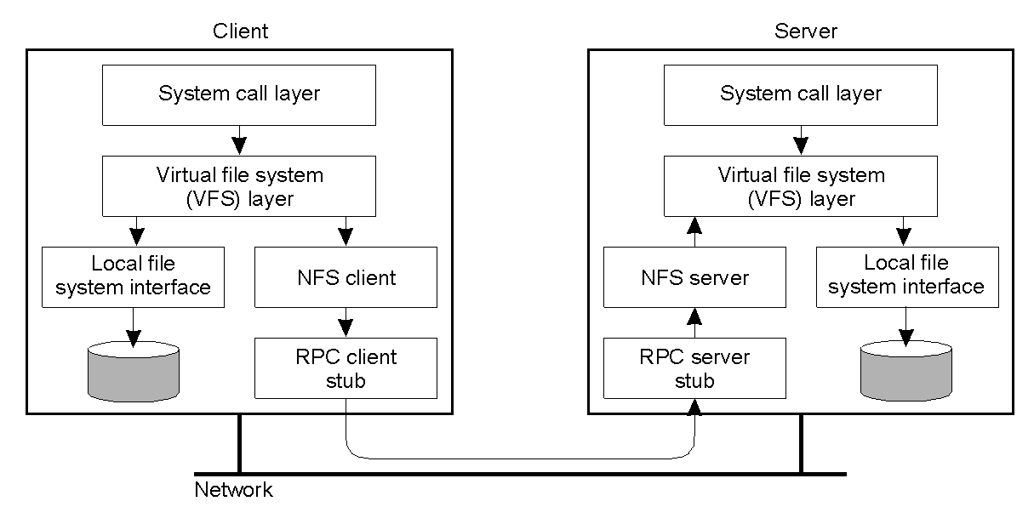
SOP-T2-SFDVC NFS
NFS:
Notes:
programa Linux htop

Slide 6
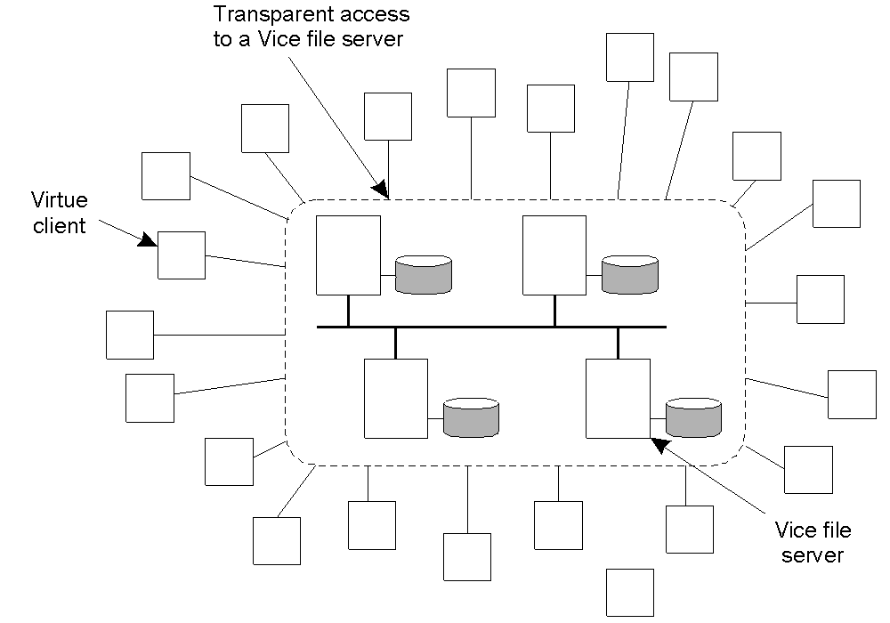
SOP-T2-SFDVC CODA
CODA:
Notes:
programa Linux htop

Slide 7
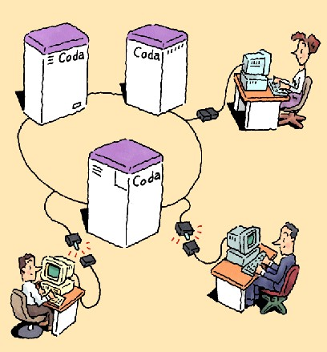
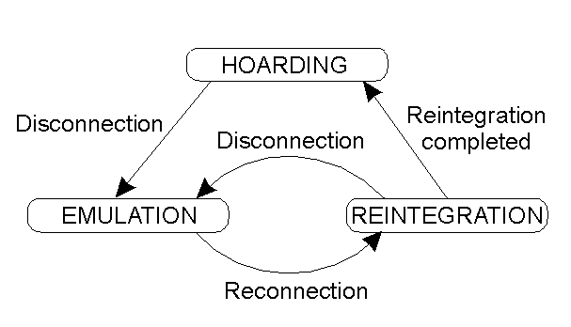
SOP-T2-SFDVC CODA
CODA:
Nota: Imagem obtida em http://www.coda.cs.cmu.edu/ljpaper/lj.html
Notes:
programa Linux htop

Slide 8
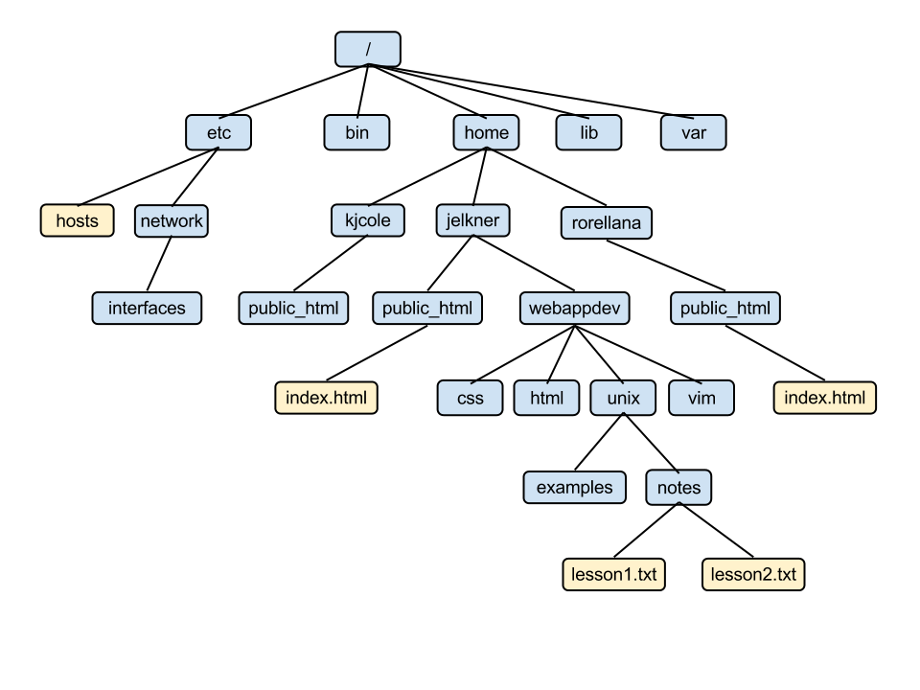
SOP-T2-SFDVC Vercionamento conceitos
Raiz: pasta principal que contém toda a informação;
Ramo: sub-árvore com raiz numa pasta;
Repositório: Local ou sistema que contém a informação de sincronização de todos os clientes (informação local). O repósitório pode ser central (e.g. SVN ou CVS) ou distribuido (e.g. git)
O sistema de ficheiro pode permitir versionamento local com seja o caso do Windows (versões anteriores) ou Linux (btrfs).
Nota: Imagem obtida em http://www.openbookproject.net/tutorials/getdown/unix/lesson2.html
Notes:
programa Linux htop

Slide 9
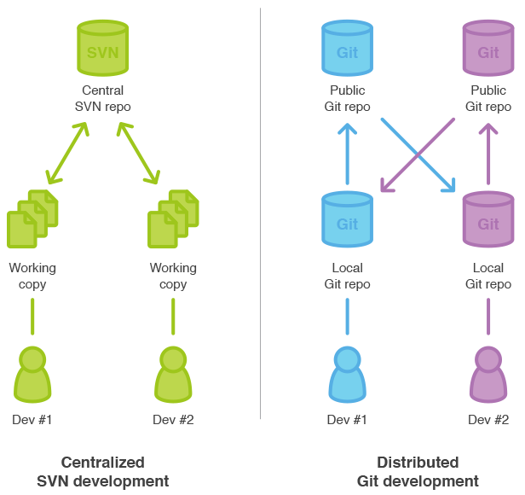
SOP-T2-SFDVC Arquiteturas e Modelos
Central: Repositório localizado numa pasta num sistema de ficheiros com acesso local ou via um protocolo (e.g. SSH, HTTP);
Distribuído: Repositório distribuído e repilicado pelos clientes, em cada cliente pode ter uma cópia integral ou parcial do repositório. Os ficheiros podem ter mais que uma réplica entre clientes distintos.
Nota: Imagens obtidas em https://www.atlassian.com/pt/git/migration#!migration-share.
Notes:
programa Linux htop

Slide 10
SOP-T2-SDFVC Exemplo Prático
svn create [titulo]
Cria um repositório na pasta atual;
Comando apenas invocado 1 vez no início.
svn checkout URL[@REV]... [PATH]
Cria uma cópia do repositório na pasta atual ou numa e indicada (PATH);
Comando apenas invocado 1 vez no início em cada local com um cópia do repositório.
Notes:
programa Linux htop

Slide 11
SOP-T2-SFDVC Exemplo Prático
svn commit [PATH...]
Submete as alterações da cópia local no repositório com base na pasta atual ou pasta indicada (PATH);
Inclui passa e sub-pastas. Se a pasta for raiz do repositório, toda a informação é atualizada. Caso seja uma sub-pasta é apenas atualizado no repositório o respetivo ramo;
Pode ser pedido uma mensagem (texto) de descrição para a versão submetida;
Todos os ficheiros submetidos ficam com o mesmo número de versão;
Os dados tranferidos são apenas o diferencial entre a cópia e a versão no repositório para minimizar as comunicações e armazenamento.
Notes:
programa Linux htop

Slide 12
SOP-T2-SFDVC Exemplo Prático
svn update [PATH...]
Obtem as últimas versões do repositório com base na pasta atual ou pasta indicada (PATH) para a cópia local;
Caso existam sobreposições ou incongruências entre a versão do repositório e a versão local, podem ser são criados ficheiros com cda uma das versões;
Em ficheiros de texto pode ser feito o “merge” (junção) dos textos das duas versões;
Os dados tranferidos são o diferencial entre a cópia no repositório e a cópia local para minimizar as comunicações e armazenamento.
svn delete PATH...
Remove os ficheiros da copia local;
Os ficheiros só são removidos da versão atual no reposítorio quando efetuado o submmit;
Os ficheiros são mantidos no repositório para as versões anteriores.
Notes:
programa Linux htop

Slide 13
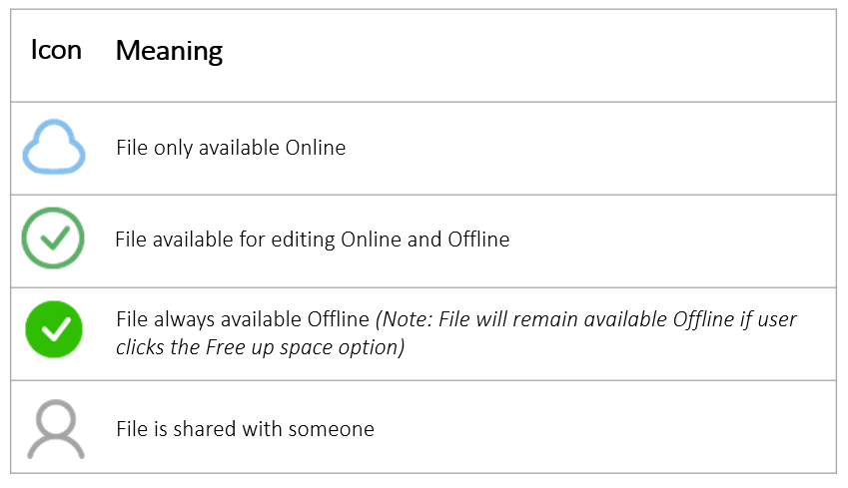
Alinhamento
Armazenamento Cloud:
Todos os ficheiros residem na Cloud da entidade que fornece o serviço (e.g. 1 TB para alunos da UTAD no serviço OneDrive da Microsoft);
Os ficheiros pode ter uma cópia local (armazenamento local do dispositivo);
O sincronismo é feito pelo sistema operativo/serviço: Obter uma cópia quando ficheiro é utilizado, guardar alteração pouco depois de alterar a cópia local.
Nota: Imagem obtida em https://www.ytria.com/blog/synchronizing-microsoft-teams-files-to-your-pc/

Slide 14
TESTE TEÓRICO ONLINE
Questionário online em:
http://moodle.utad.pt/
UC: Sistemas Operativos
Password Geral: so2223
Não conta para nota final.
2 conjuntos (noções/definições e métodos) de 3 questões (em mínimo de 5 possíveis);
Multiplas tentativas, sempre aberto;
Duração: 12 minutos.
Notes:
Ready for the demo

